Slide 1
Proyectos UDEM
Integrantes: Bastian Rojas Bastian Barros Vicente Arratia Andres Gonzalez Pablo Castillo Patricio Segundo

Slide 2
Agenda
Portada 01…………………………………………………….01
Introducción 02……………………………………………....02
Descripción del proyecto 03……………………………....03
Requerimientos 04……………………………………………04
Soluciones propuestas 05…………………………………...05
Conclusiones 06……………………………………………….06

Slide 3

Introducción

Slide 4

Descripcion del Proyecto
Israel Verdugo
Frontend
Backend
QA
Francisco Sanhueza / Líder Frontend
Fabian Espinoza / Líder Backend
Pablo Alarcón
Gustavo López
Alejandro Flores / Líder QA
Equipo de México
Sebastián López
Estudiantes de Ingeniería del Software

Slide 5

Requerimientos
Lenguajes de programación: Python 3.10, Framework Django 4.0.7.
Entorno de trabajo: Pycharm/Miniconda.
Librerías: Psycopg2/Pillow.
Servidores: PostgreSQL15.
Ambientes: Ambiente de producción y de pruebas.
Capacidad de almacenamiento: 24GB Se guardan documentos PDF, videos e imágenes.
Trafico: Todos los integrantes de la UNAB (Universidad de Monterey).

Slide 6

Soluciones propuestas

Slide 7
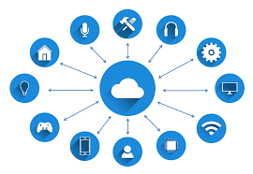
Conclusiones

